Slide 1
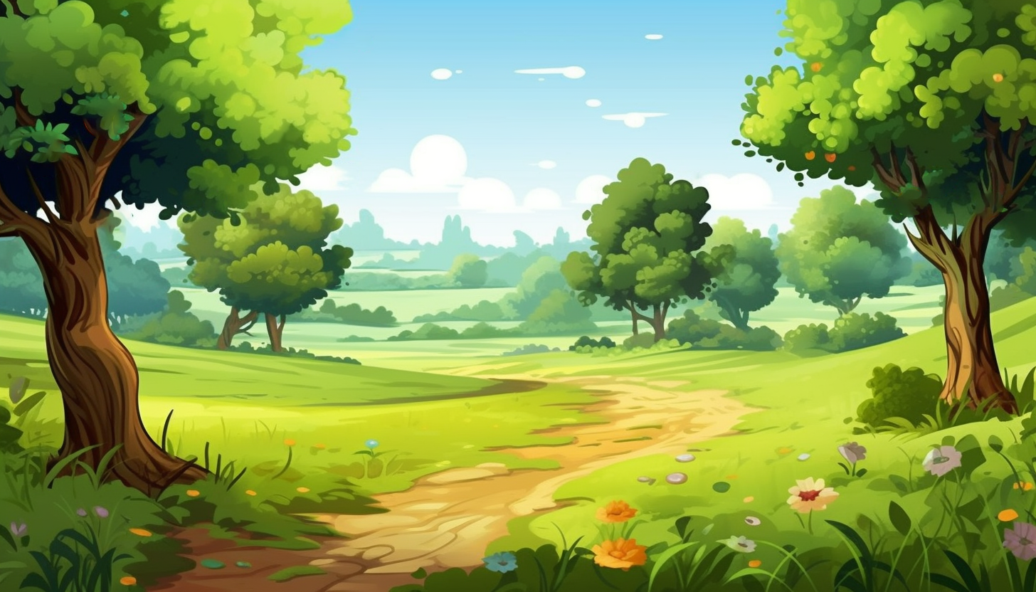

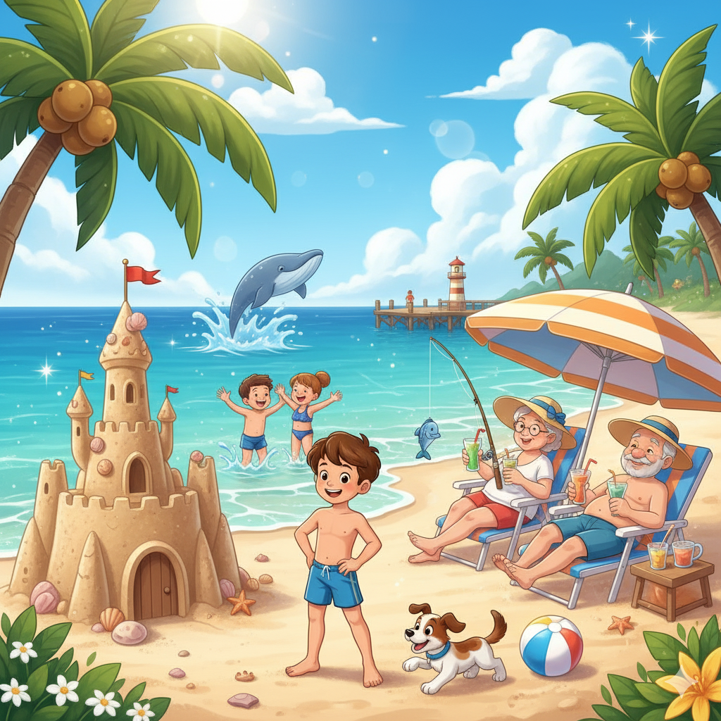

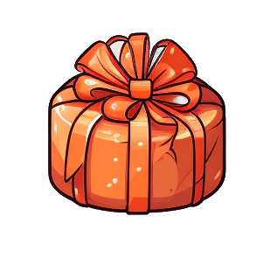
Какие признаки лета ты видишь на картинке?
Какое время года на картинке?
Какое настроение у людей?
Как ты думаешь чего/ кого не хватает на картинке?
Чем занимаются люди?

